Slide 1
BM 업무 효율화 해커톤 / EXECUTIVE SUMMARY
AI Cloud 기반 BM 업무 효율화
문제는 반복 입력과 재확인. 해법은 AI와 Cloud. 목표는 BM의 판단 업무에 집중하는 것.
01 우리가 인식한 문제
02 AI·Cloud로 푼 방법
03 달라지는 업무
식사 신청
AI 도구로 구현한 Cloud 웹 신청
한곳에서 신청·확인
개별 접수 → 수정 때마다 재취합
→
조식·중식·석식 신청 및 내역 확인
개별 접수·재취합 부담 완화
신청 내용이 여러 경로로 흩어짐
영수증 관리
Cloud Vision + Vertex AI
사진·사용정보 함께 관리
종이 제출 → 월말에 사용자 재문의
→
촬영·판독 → 사용정보 확인 → Cloud 저장
입력·확인 전화·월말 취합 부담 완화
기본정보 재입력·분실·사유 누락
현장 출입 신청
AI 도구로 구현한 Cloud 웹 신청
신청 경로 통일
신청정보 반복 전달 → 누락 재확인
→
방문·현장 출입 신청을 온라인으로
정보 전달의 혼선·재확인 줄이기
신청 경로가 달라 전달 과정이 번거로움
직원은 직접 기록 · AI는 영수증 판독 · 관리팀은 확인·처리 → BM은 판단·현장 지원에 집중
AURORA PROJECT / 2026.10.22–23 | 개선 방향·기대효과 요약 · 절감시간 및 절감률은 시범 운영으로 검증
01 / 04
Notes:
첫 장은 발표 전체의 결론과 논리를 먼저 보여주는 요약 장표입니다. 공통 문제: 반복 입력, 수정 후 재확인, 수작업 취합·전달. 해결 접근: Codex 등 AI 도구로 업무용 웹 프로그램을 만들고 Cloud에서 운영. 영수증 시스템은 실행 중에도 Cloud Vision으로 글자를 읽고 Vertex AI로 업체명·금액·일자·주소를 분류하며 직원이 원본 대조 후 사용자·인원·목적·장소를 입력합니다. 식사·출입 시스템에 AI 판독이 적용됐다는 뜻은 아닙니다. 식사·출입 문제점은 개선 과제의 서술이며 현행 내부 승인·자동 집계 기능은 확인 없이 추가하지 않았습니다. 웹 신청과 영수증 사진·정보 연결 기능은 구현 내용, 전화·취합 부담 완화는 기대효과로 구분합니다. 실측 절감시간이나 절감률은 아직 없습니다. 포털은 참고용이므로 발표 내용에서 제외합니다. 2~4장은 기존 영수증 시스템 상세 설명을 유지합니다.

Slide 2
02 / PROBLEM → SOLUTION → IMPACT
법인카드 영수증, 월말 추적에서 사용 직후 기록으로
Google Cloud Vision · Vertex AI를 활용한 법인카드 영수증 관리 시스템
현재의 문제
구현한 개선 방식
기대되는 효과
기록 없는 종이 제출
촬영하면 기본정보 입력
분실 위험 최소화
사용자·사유가 빠진 채 영수증만 전달
업체명·금액·사용일자·주소 인식
사용 직후 사진을 남겨 증빙 확보
월말에야 분실 확인
필수 사용정보 보완
확인 전화 감소
바쁜 시기에 카드 소유주에게 재문의
실제 사용자·인원·목적·장소 확인
누가·몇 명·왜 사용했는지 조회
수기 취합과 재확인
확인 후 등록·관리
월말 취합 부담 완화
원본·사용정보·처리현황을 따로 관리
원본 사진과 입력 내역을 연결해 보관
검색·처리상태 관리·CSV 다운로드
효과 검증 기준 | 등록 1건 소요시간 · 재확인 전화 건수 · 월말 취합시간 · 증빙 누락 건수
기대효과이며 절감률·절감시간은 시범 운영 전후 동일 기준으로 측정합니다.
AURORA PROJECT / BM 업무 효율화 해커톤 / 2026.10.22–23
02 / 04
Notes:
문제와 개선효과를 좌우로 연결해 설명합니다. AI는 사용자나 사용 목적을 추정하지 않습니다. 영수증 기본정보를 보조 입력하고 직원이 원본을 확인하며 사용정보를 보완합니다. 사진 등록이 종이 원본 보관 의무를 대체한다는 뜻은 아닙니다. 카드번호나 소유주 자동 인식은 확인된 핵심 자동입력 항목으로 제시하지 않습니다.

Slide 3
03 / HOW · 운영 프로세스와 프로그램 구성
AI는 읽고, 직원은 확인하고, 관리팀은 처리합니다
촬영부터 관리까지 연결하되, 최종 입력과 처리 판단은 사람이 확인합니다.
1
2
3
4
5
6
사진 촬영
→
글자 인식
→
항목 분류
→
확인·필수 입력
→
저장·내역 조회
→
검토·취합
직원 · 모바일/PC
Cloud Vision
Vertex AI
직원 · 원본 대조
GCS · Firestore
관리자 · CSV
직원 프로그램
AI·클라우드 처리
관리자 프로그램
영수증 촬영 · 기본정보 확인/수정
실제 사용자 · 참석 인원 · 목적 · 장소 입력
입력내용 확인 후 등록 · 본인 처리상태 조회
Vision: 영수증에서 글자 추출
Vertex AI: 업체명·일자·금액·주소 분류
GCS: 원본 사진 / Firestore: 내역·처리상태
기간 · 사용자 · 사용처 · 상태별 검색
상세 확인 · 수정 · 전표 처리 관리
사진 보기/다운로드 · 검색 결과 CSV
프로그램에 담긴 정보와 입력 기준
업체명 · 사용일자 · 금액 + 실제 사용자 · 참석 인원수(1~99) · 구체적인 사용 목적 · 사용장소
첨부 지침: 10만원 초과(VAT 포함)는 사용자·인원·목적 기재 / 복리후생비·회의비 전자상거래·PG 건은 금액 무관 + 사용장소
AURORA PROJECT / BM 업무 효율화 해커톤 / 2026.10.22–23
03 / 04
Notes:
순서 설명: 촬영 직후 사진은 GCS에 업로드되고, Vision→Vertex로 판독한 값을 화면에 채웁니다. 직원이 원본을 대조하고 필수정보를 보완한 다음 최종 확인·등록합니다. 최종 등록 시 사진 파일명은 업체명_금액_일자로 정리되며 Firestore에는 파일명·객체 키와 입력 내역을 저장합니다. 읽지 못한 값은 직접 확인해 입력합니다. 현재 앱은 모든 등록 건에 사용자·인원·목적·장소를 필수로 요청하므로 첨부 지침의 최소 요구보다 넓게 적용합니다. 지침 제외대상은 출장정산·유형자산 등 별도 시스템에서 사용목적이 확인되는 처리 건입니다. 현재 관리자 공용 비밀번호는 README상 테스트용 화면 잠금이며 서버 인증을 대신하지 않습니다. Firestore 규칙과 인증 기반 권한 분리를 실운영 전 점검해야 합니다.

Slide 4
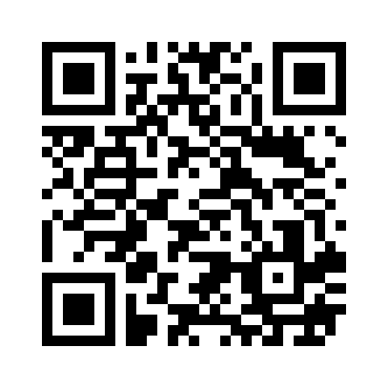
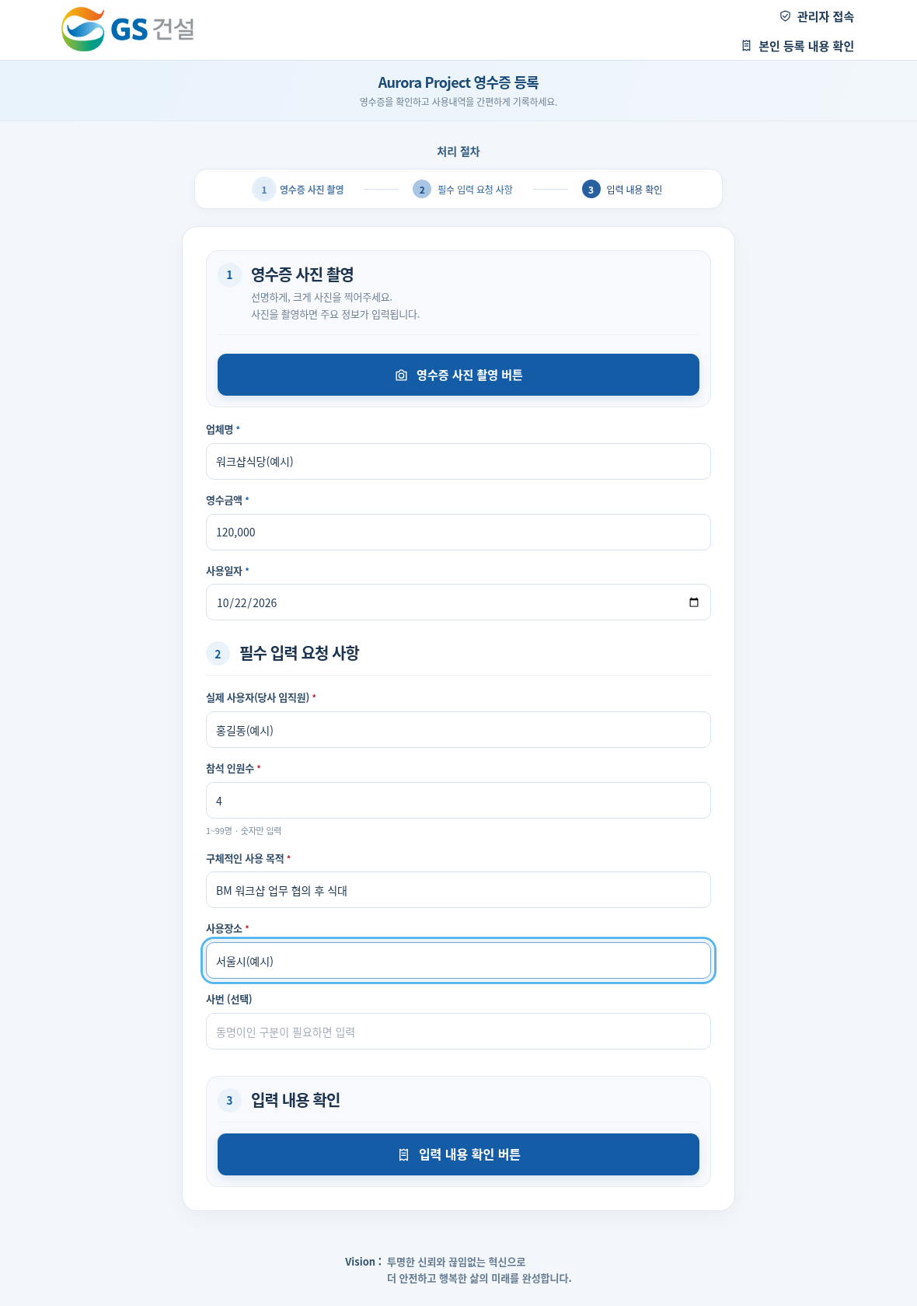
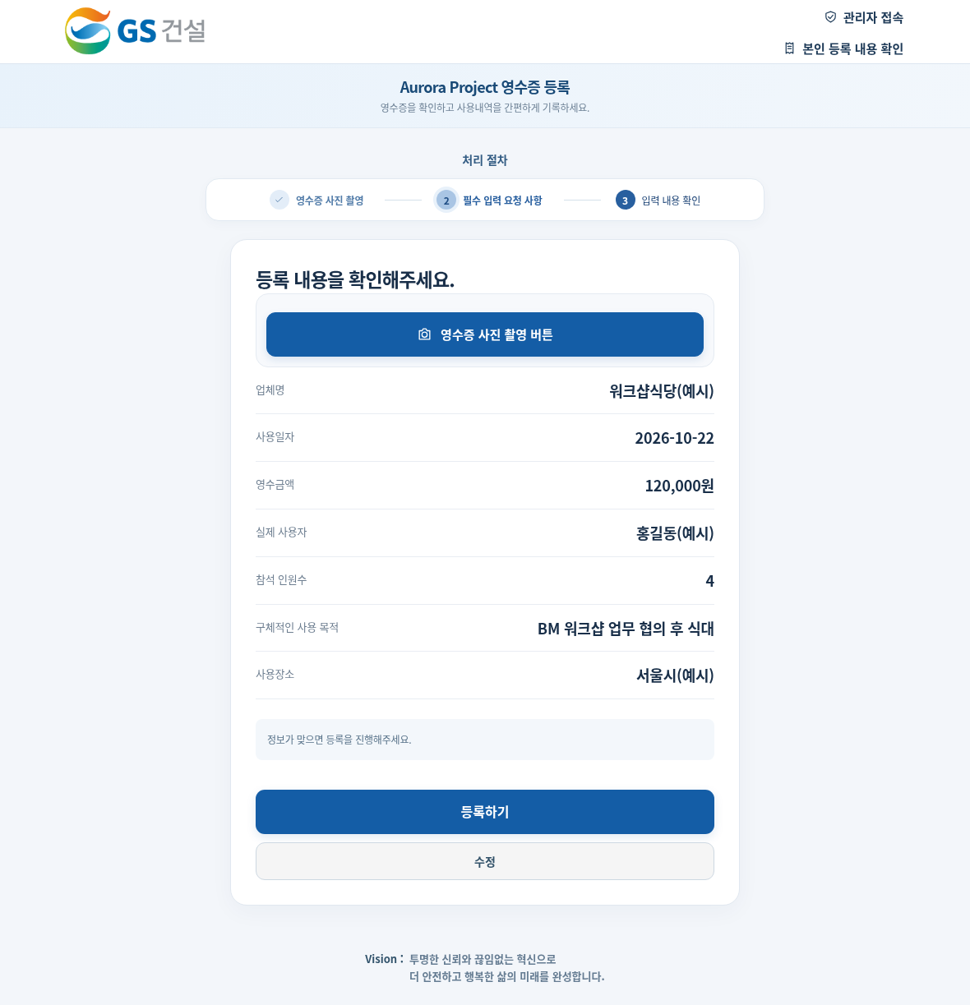
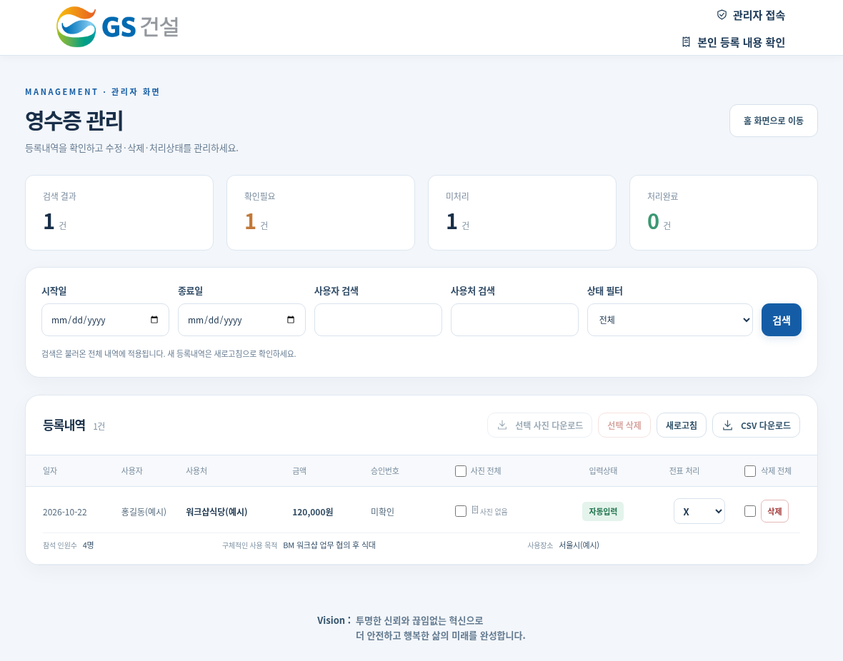
04 / DEMO · 접속부터 관리자 확인까지
QR로 접속하고, 등록한 내역이 어떻게 관리되는지 확인합니다
시연 순서: 접속 → 촬영·필수정보 입력 → 최종 확인·등록 → 관리자 검색·처리
01 접속
02 촬영·입력
03 확인·등록
04 관리자 처리
스마트폰 카메라로
QR 코드 스캔
포털 → 영수증 관리
또는 아래 주소 접속
별도 앱 설치 불필요
① 사진 촬영 → 기본정보 확인
② 사용자·인원·목적·장소 입력
③ 잘못 읽힌 값은 원본 대조
④ 입력 내용 확인 버튼 선택
① 확인 화면에서 항목 재검토
② 「등록하기」 선택
③ 완료 화면·등록번호 확인
④ 본인 등록 내용에서 상태 조회
① 관리자 접속 → 기간/사용자 검색
② 사진·사유·인원·금액 대조
③ 전표 처리 X/O와 상태 관리
④ CSV 내려받기로 취합
접속주소: https://receipt.sskim4912.workers.dev/ | 화면: 최신 저장소 빌드 로컬 실행 · 가상 데이터 · 운영 화면 직접 캡처 아님
AURORA PROJECT / BM 업무 효율화 해커톤 / 2026.10.22–23
04 / 04
Notes:
인터넷 접속주소: https://receipt.sskim4912.workers.dev/ QR도 동일 주소입니다. 영수증 저장소 4f51c0ad 소스/동봉 빌드의 실제 UI를 로컬 실행하고 가상 데이터를 넣어 캡처했습니다. 운영 사이트는 작업 환경에서 HTTP 403으로 접근되지 않았습니다. 화면은 목업 디자인이 아니라 프로그램 UI지만 실서비스 통신·OCR·저장 성공을 검증한 자료는 아닙니다. 입력 예시는 홍길동, 워크샵식당, 120000원, 참석 4명, BM 워크샵 업무 협의 후 식대입니다. 필수입력 자동완성 캡처는 가상 수기 값이며 라이브 AI 실행 결과로 표현하지 마세요. 촬영 시연은 비민감 샘플 영수증 사용을 권장합니다. 운영 화면과 메뉴명이 달라지면 발표 전 실기기에서 재확인하세요.

